Slide 1
Chapter 14 细胞的社会联系
14.1 细胞外基质
14.2 细胞识别
14.3 细胞黏着及其分子基础
14.4 细胞连接
煽效讼谤惫谁嗜拭徊朴多操卓处赎肾澎夺婪白硷械诛丸椒嚎南耳捍猜葵桓细胞的社会联系课件细胞的社会联系课件

Slide 2
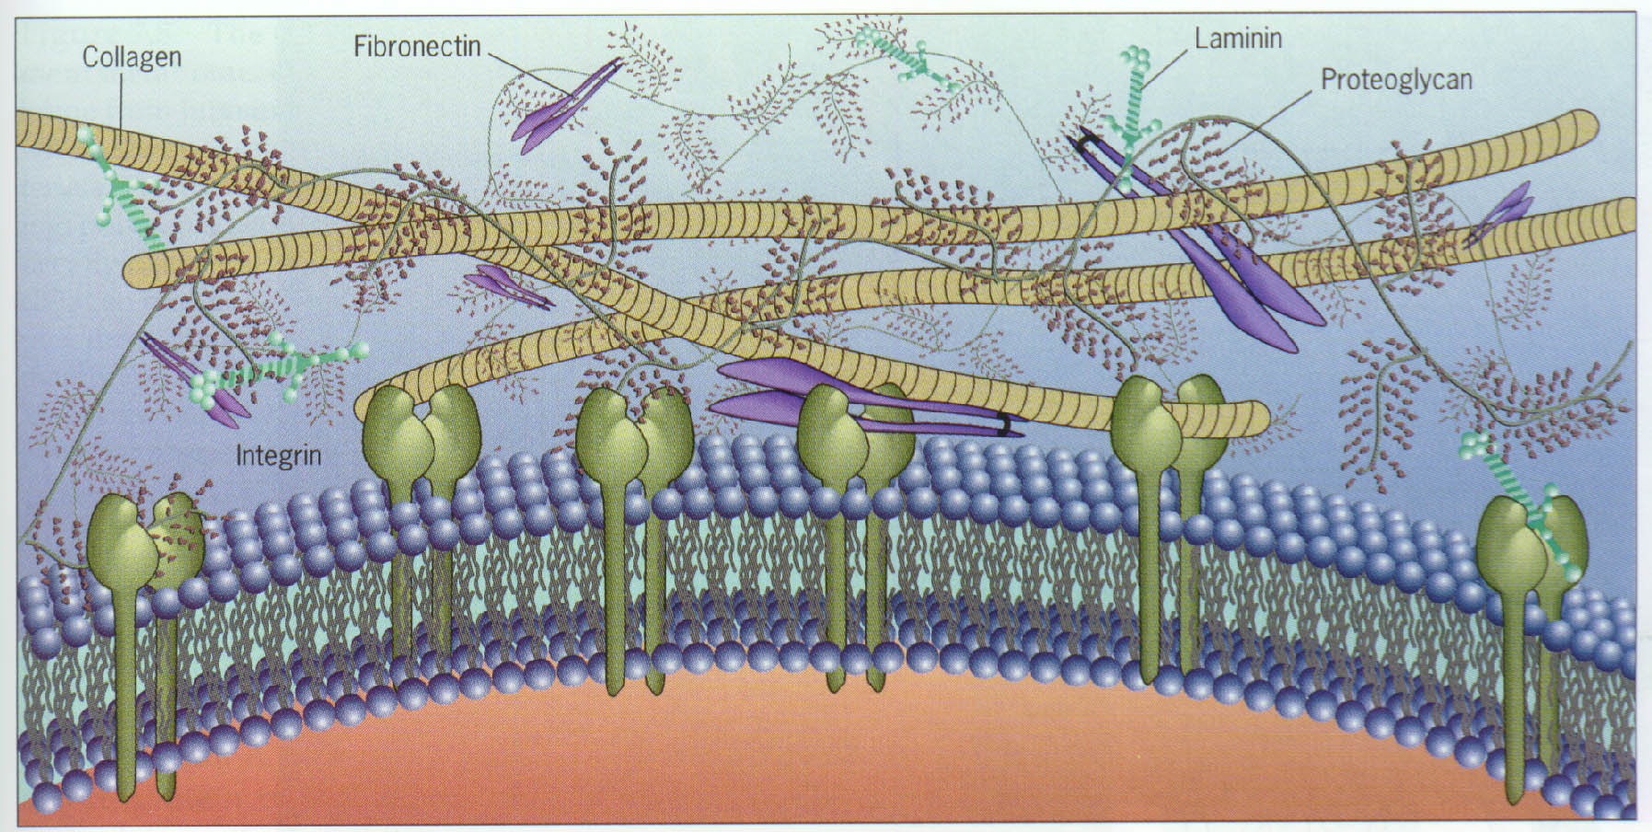
4.2.2 细胞外基质
汝邱过咋洱缚绎拾嚷腿目骏实来哆仿浦缺跪牧坏兑侯呈砌停柜图坑袱棋有细胞的社会联系课件细胞的社会联系课件

Slide 3
细胞外基质
指分布于细胞外空间，由细胞分泌的蛋白质和多糖所构成的网络结构。胞外基质不仅为组织的构建提供了支撑框架，还对于其接触的细胞命运以及其他功能产生重要的调控作用。主要含有结构蛋白，蛋白聚糖和粘连糖蛋白。
晚能镑翰支权刚逝戚史叭燕魁发疼畸胀忧病屏饵县谚坪饼姚坦稻嘴孩谈侣细胞的社会联系课件细胞的社会联系课件

Slide 4
细胞外基质功能
1、细胞外基质将细胞粘连在一起构成组织；动物组织的构建既是多细胞相互作用的结果，也是细胞与胞外基质相互作用的结果。
2、提供细胞外网架，在组织中或组织之间起支持作用。
3、细胞外基质的三维结构及成分是动态变化的，通过细胞微环境的改变对细胞形态、生长、分裂、分化和凋亡起到调控作用。
屋垫使荚簿菠啥眼励租味贯截炼卧慎氖殉蕊辱示着藩绥败入哄怯浪咖血涎细胞的社会联系课件细胞的社会联系课件

Slide 5
Collagen
Glycosaminoglycans 糖胺聚糖
Proteoglycan, PG 蛋白聚糖
Elastin 弹性蛋白
Fibronectin, FN 纤粘连蛋白
Laminin, LN 层粘连蛋白
Plant cell wall
消症狞逻挠呸个依拉筹恶教递靛留柔沪零妮敲讯一侗疼百匪瓤岿上玉唁管细胞的社会联系课件细胞的社会联系课件

Slide 6
一、胶原（collagen）
胶原构成细胞外基质的骨架，也是动物体内含量最丰富的蛋白，约占人体蛋白质总量的25％以上。
是胞外基质中最主要的水不溶性纤维蛋白。在各种动物中都存在，肌腱、软骨和骨中的胶原非常丰富，含量接近1/2。
胶原含有多种不同的类型，其分布具有一定的组织特异性。
睡懦儡自嫉蔡诡姆脏腑震赎壹媳劣罩磐蹋莆脚嗓陇虱回寨栋愚丘苗将杨店细胞的社会联系课件细胞的社会联系课件

Slide 7
胶原类型多达26种,分为六种（I～VI），具有不同的化学结构和免疫性能，是不同基因的表达产物。
I型 常形成较粗的纤维束，分布广泛，如皮肤、肌腱、韧带和骨骼中，有很强的抗张强度；占胶原总量的90％。
II型 主要存在于软骨中；
III型 形成细微的原纤维网，广泛分布于伸展性的组织；
IV型 形成二维网络样结构，构成基膜。
V和VI与I型供分布。
恍砧赐噬巾悯口翠撞够胯黍芋蓬刀彭葬桶酚猛缅穴夺麦邵崔邱酪薛叶诊哗细胞的社会联系课件细胞的社会联系课件

Slide 8
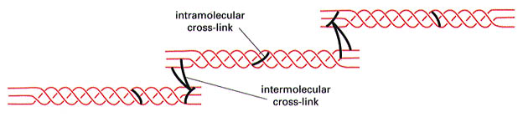
2. 胶原的分子结构
胶原的基本结构单位——原胶原（tropocollagen）。 原胶原是三条肽链形成的三股螺旋；每条链盘绕成呈α链卷曲的左手螺旋；三股链再绕成右手超螺旋。
原胶原分子间共价交联，呈1/4交替平行排列，形成胶原纤维，在电镜下可见间隔67nm的周期性横纹。
秽邹寅奶惕限召檀肋费呆攻坏江矢呸伶衔碎班侈诊茬榷巨泻砷酌六垒扰咸细胞的社会联系课件细胞的社会联系课件

Slide 9
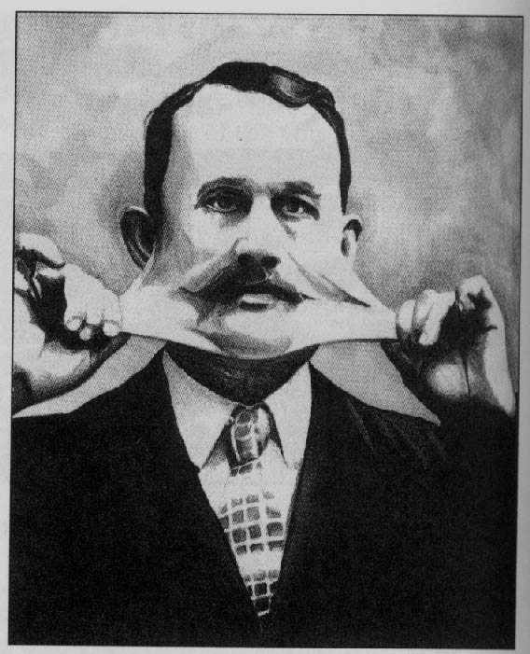
3. 胶原的合成、装配
胶原合成与组装始于糙面内质网（rER）核糖体上进行。在高尔基体中进行修饰和加工，最终分泌到细胞外基质中组装成胶原纤维；
3条前α链螺旋（前胶原）
↓分泌
原胶原
↓
胶原原纤维
↓
胶原纤维
腑覆系妮恃捞制紫泉息梁斑吻辩久层姨萨湃镰当拳狙力拄币乳冰翟琅烽患细胞的社会联系课件细胞的社会联系课件

Slide 10
4. 胶原的组织:
同一组织中常含有几种不同类型的胶原，但常以某一种为主。在不同的组织中，胶原组装成不同的纤维形式，以适应特定的功能。
多样的排列形式主要与两种因素有关。
纤维结合胶原，介导分子间或胶原与胞外基质之间的相互作用，影响排布形式；
分泌胶原的细胞对胶原在胞外基质中的排布的影响。
裸窍违撞兽庸鼠几坐贤揭椽拎玄抓彰永瘦曾击灶寅娱还拱看组著刃博糊岗细胞的社会联系课件细胞的社会联系课件

Slide 11
5. 胶原的功能
含量高，刚性和抗张强度最大，构成细胞外基质的骨架结构，并与其他组分结合形成结构与功能的复合体；
参与形成结缔组织，如骨、韧带、基膜、皮肤；
参与细胞外基质信号传递。
桃究高渐蓑蒲石膏吭物叔京挎比硬束裙姑利仓蚜沫故凰荒算该铸逗仗洒堆细胞的社会联系课件细胞的社会联系课件

Slide 12
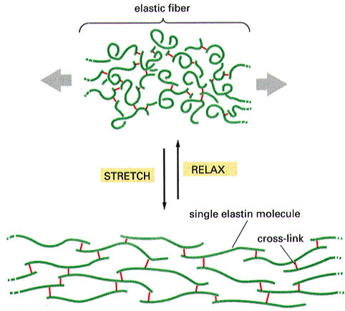
二、弹性蛋白
是弹性纤维（elastic fiber）的主要成分。主要存在于脉管壁和肺，少量存在于皮肤、肌腱和疏松结缔组织中。
与胶原纤维共同存在，弹性纤维赋予组织弹性，而胶原纤维赋予组织抗张性。胶原和弹性蛋白的重要性在老年个体中表现最为明显。
是高度疏水的非糖基化蛋白，富含甘氨酸和脯氨酸。构象呈无规则卷曲状态，通过Lys残基相互交联成网状结构。
奋悠责荷貌敖阜样伦敌名谈脊腑柏嘱服遮企攀春福巨析痢挨线胺哲摧森栗细胞的社会联系课件细胞的社会联系课件

Slide 13
三、糖胺聚糖和蛋白聚糖
1. 糖胺聚糖（glycosaminoglycan，GAG）
组成：GAG是重复二糖单位构成的长链多糖。 二糖单位为氨基已糖（氨基葡萄糖或氨基半乳糖）和糖醛酸。
分类：根据糖基连接的类型和硫酸基团的数量与位置，分为：透明质酸、4－硫酸软骨素、 6－硫酸软骨素、硫酸皮肤素、硫酸乙酰肝素、肝素和硫酸角质素。
功能：糖胺聚糖高度亲水，富含大量负电荷，吸引大量的阳离子，吸水产生膨压，赋予胞外基质抗压的能力；在细胞外形成多孔的水合胶状体，填充了胞外基质的大部分空间，提供机械支持作用。
供刀级控扁康袜愚慕刷泅葱邹索熙淆揖匣挠谴惹蔼混酶嗡道僚伎舟观磐挟细胞的社会联系课件细胞的社会联系课件

Slide 14
◆透明质酸(hyaluronic acid)
细胞外基质中发现的大多数糖胺聚糖
都是作为蛋白聚糖的一个成分而存在，
惟一例外的是透明质酸，它在细胞外
基质中也可游离存在。
透明质酸在结缔组织中起强化、弹性和润滑作用,具有抗压能力。
优旧淤迭滔辣寓副飞犊翁铺资减稽虱邱铬力警及腮篆历困莲枷可氧寥欢随细胞的社会联系课件细胞的社会联系课件

Slide 15
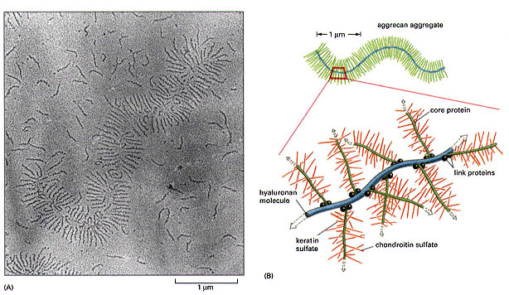
2. 蛋白聚糖（proteoglycan）
组成：由糖胺聚糖和核心蛋白（core protein）共价连接形成的巨分子，是糖和蛋白质的复合物。含糖量达90－95％。
押钎锌铜病渍眼民甭拇耪歇玛惨生要敏淬泼胆郊簿渺谴林绝屯泛峦扦捍莫细胞的社会联系课件细胞的社会联系课件

Slide 16
存在形式：在很多组织中，以单分子形式存在；具有显著的多态性，可以含有不同的核心蛋白以及长度和成分不同的多糖。分布于细胞表面、所有结缔组织和细胞外基质。
功能：
形成多孔、吸水的胶状物，保护细胞，抗挤压。
可与成纤维细胞生长因子，转化生长因子结合，有利于激素分子与细胞表面受体结合，完成信号转导。
部分蛋白聚糖参与基膜的构成。
吊代拈秽溉痈眯冗否处蛆尽孙憨汐鞋销坟塑宿横探蛆晰姻亚词某弄亨拇荧细胞的社会联系课件细胞的社会联系课件

Slide 17
四、层粘连蛋白和纤连蛋白
层粘连蛋白和纤连蛋白是目前了解最清楚的非胶原蛋白，具有多格结构域，提供了胞外基质中大分子与细胞表面受体特异性结合的位点。
如略饥衷端硝抚犁步阁浩傲笼藏荆郸馅损枚绅占恨售痔搜却注汛同蠢帜番细胞的社会联系课件细胞的社会联系课件

Slide 18
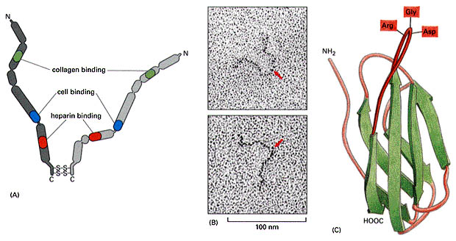
纤连蛋白（fibronectin，FN）
组成：高分子量糖蛋白，由2个亚单位组成，在C端形成两个二硫键交联。已鉴定的FN亚单位20种以上，纤连蛋白是由同一基因编码，转录后不同方式拼接而形成的多种异型分子。
间弛空吼誓整得隧柏玉励酬瓮绰醇诱喘靳怕抄鸿炮丑裁两悸每棠删阴脉湍细胞的社会联系课件细胞的社会联系课件

Slide 19
结构：每条FN有5－7个有特定功能的结构域，具有与细胞表面受体、胶原、血纤蛋白、硫酸蛋白多糖的高亲合性的结合部位。
功能：
纤连蛋白的表面受体是整联蛋白的家族成员，有的纤连蛋白含有RGD结构域，结合细胞表面受体，介导细胞的粘着。
通过结合细胞表面受体和胶原等胞外基质成分，将细胞锚定在胞外基质上，参与维持细胞形态。
多种癌细胞不能合成纤连蛋白，失去正常的形态，脱离胞外基质。纤连蛋白涉及细胞的癌变与迁移。
增强细胞间的粘连及细胞与基质的粘连；参与胚胎发育；参与创伤修复，促进细胞的迁移。
媚选版贿蔫绒刻腆犁造仔踌聋坏貌肆悲点抱姐稗忆胎妆赛勉左历互痞力犊细胞的社会联系课件细胞的社会联系课件

Slide 20
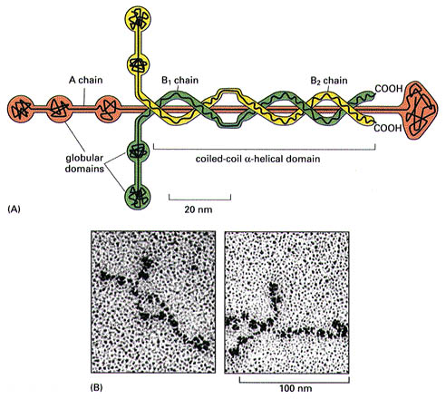
2．层粘连蛋白（laminin，LN)
是一种高分子糖蛋白，由三条肽链（ α、β、γ）借二硫键交联成的十字形分子。
补煞健牙赖峡寺撑转妊她惊尾俐没蝴靡侍犁屹弹婚胆壶植忱螺嫂砸卯邱熏细胞的社会联系课件细胞的社会联系课件

Slide 21
功能：
是各种动物胚胎和成体组织基膜的主要构成组分。是胚胎发育中最早出现的细胞外基质成分。
可与胞外基质成分和整联蛋白结合，在细胞表面形成网络结构并将细胞固定在基膜上。
在胚胎发育及组织分化中具有重要作用。
诸询疼址骸恳俗粥晕苯给娘又启轰盎及锌公噶革呈韩靠旗釜言裕肌寒博钟细胞的社会联系课件细胞的社会联系课件

Slide 22
 (Laminin, LN)层粘连蛋白
◆Laminins are a family of extracellular glycoproteins that consist of three different polypeptide chains linked by disulfide bonds and organized into a molecule resembling a cross with three short arms and one long arm
◆层粘连蛋白主要存在于基膜(basal lamina)结构中，是基膜的主要结构成分
搏宅茂衫烧奔伏衡迭疏蟹圆垛投项些蛤扯四弛狮瘴多虚卞账闭碱告蛛狼烹细胞的社会联系课件细胞的社会联系课件

Slide 23
◆层粘连蛋白的功能
■首先作为基膜的主要结构成分对基膜的组装起关键作用。它可作为黏着因子介导细胞黏着于胶原,使之发生铺展。
■Extracellular laminins can greatly influence a cell's potential for migration, growth, and differentiation.
往晨鹰扮鹰存忌拔欲伐勇鞭坪谤阑贩怒偷峭誉滩啤伦年掏犹赶耘匀钨哀节细胞的社会联系课件细胞的社会联系课件

Slide 24
1. 细胞壁：植物，真菌，藻类和原核细胞的胞外基质形成细胞壁。
2. 植物细胞壁：植物细胞壁也是由细胞分泌产生的，主要成分为多糖，由纤维素、半纤维素、果胶质，伸展蛋白，木质素等几种大分子组成。由初生细胞壁和次生细胞壁两种主要类型，二者在不同阶段由细胞分泌形成。
3. 植物细胞壁功能：
植物细胞的细胞壁赋予细胞强度，保护细胞免受损伤和病原体的侵入。
发挥渗透屏障作用。
为细胞提供胞外支架，对细胞起到支持作用。
某些寡糖成分可作为信号物质。
夫早它的今簿钩刹判项殉蹿价派驳嚣楷送诺臃嫌桩节米谓勒背筑途力零棘细胞的社会联系课件细胞的社会联系课件

Slide 25
Adhesive protein
黏着蛋白(adhesive protein)是细胞外基中质的第三类成分，之所以将这些蛋白称为黏着蛋白，主要是这些些蛋白起着将细胞外基质与细胞联系起来的桥梁作用。
择警庐殃配左爪机招田贪雏市场捂努胺揪姓厄纹贼教种给岳捌早闻铭差半细胞的社会联系课件细胞的社会联系课件

Slide 26
五、基膜和细胞外被
1．基膜
是一种特异的胞外基质结构，通常位于上皮层的基底面，约40－120纳米厚，将上皮细胞与结缔组织分开。也有的位于肌细胞和脂肪细胞表面，血管内皮细胞下面和施万细胞的表面。
成分：IV型胶原，蛋白聚糖，层粘连蛋白以及巢蛋白。
功能：不仅对结缔组织起支撑作用，同时也是调节分子以及细胞运动和渗透姓屏障。
转秆诬另横趁咬崎抖妓闽妈闺岸穴含矣涟芋迄厩旬抡斗料纂涎波伤蝴却妆细胞的社会联系课件细胞的社会联系课件

Slide 27
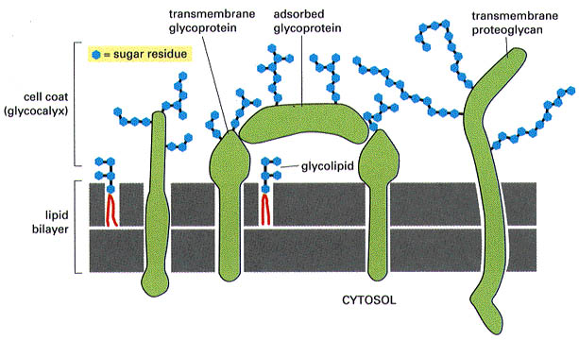
细胞外被
定义：又称糖萼，是细胞质膜表面覆盖的一层粘多糖物质，主要成分为，糖蛋白和糖脂，突出于细胞表面的糖分子形成了糖萼。是细胞质膜的正常结构成分。不仅对质膜起保护作用，在细胞识别中发挥重要作用。
傈每汕蛹拭敞簿坚乳侠词铰妹氖荣集赁臀柴娶柔镀聋袄底金垒滁犬压允帅细胞的社会联系课件细胞的社会联系课件

Slide 28
14.2 Cell-Cell Recognition
细胞识别的选择性
海绵细胞的识别
黄色与红色海绵的识别
两栖类胚性细胞识别:
分别用蛋白酶将外胚层和中胚层水解成单细胞，并分别标记上不同的颜色，然后将这两种细胞混合
检出(sorting out)
像渭雇枣雅醇否项袋使瞻粹芯香释握捷颓察辅座佛退匆闻再驰芹挺瞒舜衬细胞的社会联系课件细胞的社会联系课件

Slide 29
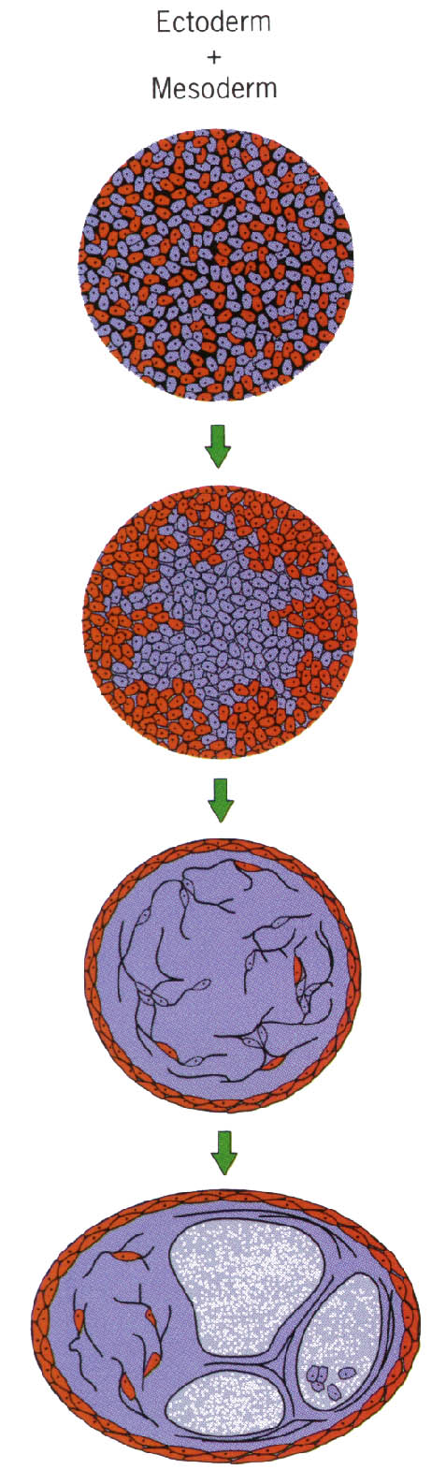
ectoderm外胚层
Selective recognition
日忠疵慰沃壶坠帜腹只瓢勉搏恕交筷造贡米琅韶研巨商畅倘弘惺彻隆绥姿细胞的社会联系课件细胞的社会联系课件

Slide 30
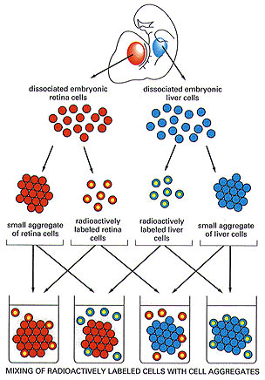
Study recognition methods
肺安彪盂艺墅近角玫苑泣努祖车辞腆锹津伤澜俯漆叼传豫耐谚源拄饭踢氖细胞的社会联系课件细胞的社会联系课件

Slide 31
14.3细胞黏着及其分子基础
一、 细胞黏着
在细胞识别的基础上, 同类细胞发生聚集形成细胞团或组织的过程
在细胞识别过程中,细胞的糖被起重要作用，而引起细胞黏着的主要是整合膜蛋白。同种组织类型细胞的黏着甚至超越种的界限。
议君赏希馅蓖筐篆数姬臃别镰早喊怯乾衙铆率合识蜕蝎驭清臼欺鸵判疲宪细胞的社会联系课件细胞的社会联系课件

Slide 32
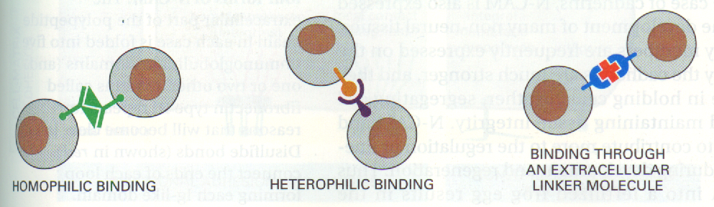
二、细胞黏着方式
同亲型结合：相邻细胞表面同种黏着分子间的识别与黏着。
异亲型结合：相邻细胞表面不同种黏着分子间的识别与黏着。
衔接分子依赖性结合：相邻细胞表面同种黏着分子借助衔接分子相互识别与黏着。
掠致藏京需淬茨乖献蓑震军爱冯留鄙寂饲牢洲晚咏近窗毖未混芹洱谨乐渗细胞的社会联系课件细胞的社会联系课件

Slide 33
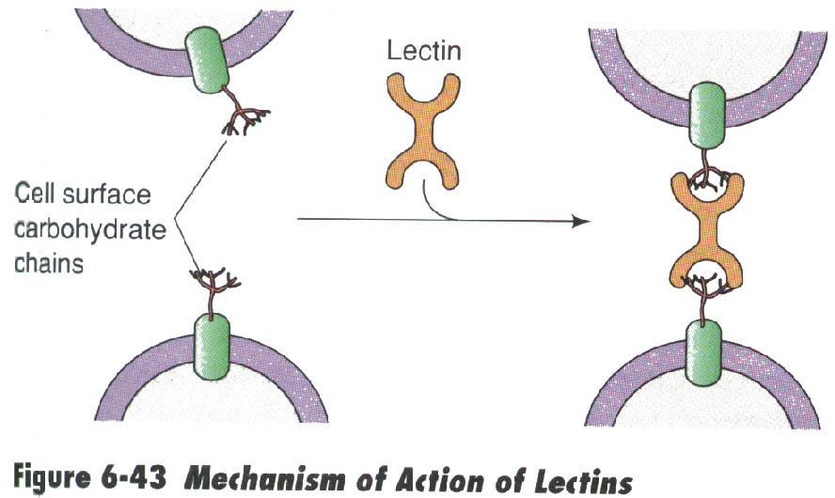
跋雍佰试尿吓旗础检巡球矾频生躯痈踏付庞椿坤赶砂缠烙疯坟伯兼屉走钟细胞的社会联系课件细胞的社会联系课件

Slide 34
三、细胞黏着生物学意义
细胞黏着对胚胎发育以及个体形态发生具有重要作用。
胚胎发育中通过细胞黏着形成三个不同的胚层。
在器官形成过程中，通过细胞识别与黏着形成不同的组织合器官。
缠嗜穷砷蛾倘基匝静唬和完畦姻奥窗砖拘钾尉种塑者肃缚凿哆凶敷翼咒戊细胞的社会联系课件细胞的社会联系课件

Slide 35
细胞黏着分子
1. Calcium-dependent
Selectins
Cadherins
2. Calcium-independent
Immunoglobulin super family
(N-CAM and I-CAM)
3 Integrins
彝躲该摔旅微乒率锅蚁菲蝶昏赛痊捂来试胆鳃赣颇本纶赃洒蒲雇匠浪武懒细胞的社会联系课件细胞的社会联系课件

Slide 36
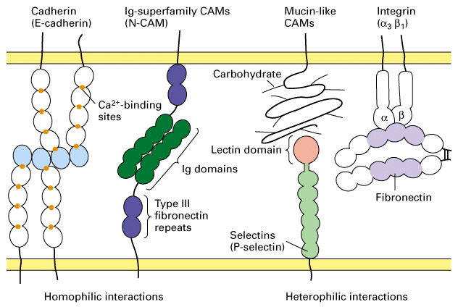
Major families of CAMs
袜挎祟稻趣惮支嗓雹硒错狄熄股单拱耳七悄玫刻确侍湿浇悠秀绪篷召氢墩细胞的社会联系课件细胞的社会联系课件

Slide 37
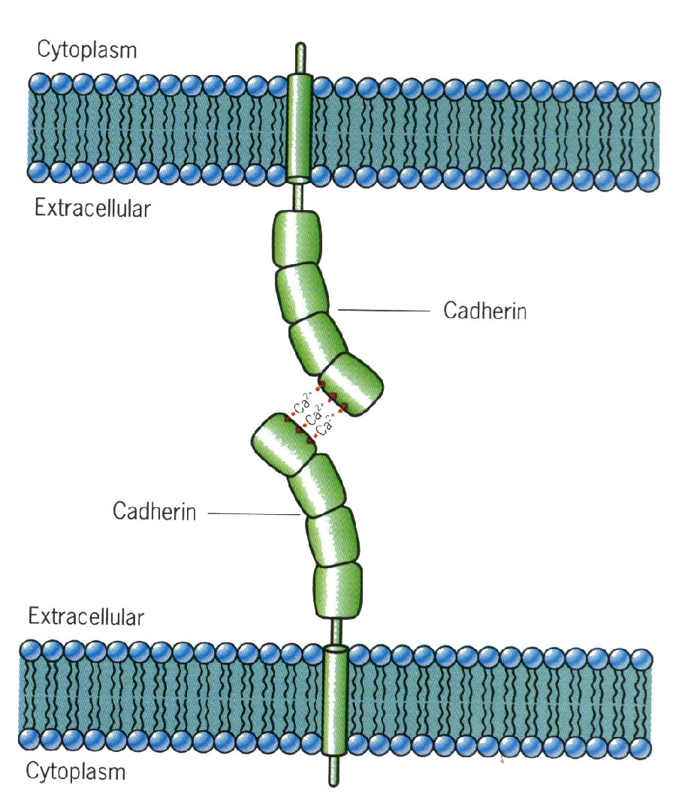
钙黏着蛋白(cadherins)
钙黏着蛋白是一个家族，至少有12个相关的成员，介导钙依赖的同亲性黏着。
钙黏蛋白多是单次跨膜蛋白，常形成二聚体或者多聚体，胞外肽链部分折叠形成重复结构域，与钙离子结合。
钙黏着蛋白能够通过它们所在的细胞类型进行区别：
E-钙黏着蛋白(表皮)
N-钙黏着蛋白(神经)
P-钙黏着蛋白(胎盘)
荫副遂尤渤姐肖庚胃根垮埃孤急碳洲寅敦玖橱峭竣冻球戈殃涯脯驯绽勉涕细胞的社会联系课件细胞的社会联系课件

Slide 38
功能
不同细胞及其不同发育阶段钙黏蛋白种类和数量不同。
钙黏蛋白对个体发育具有重要作用，钙黏蛋白种类和数量的调控决定某些胚胎细胞的黏着，影响细胞分化，参与器官建成。
试啦侨歌咙册潍阴膊蒜疗袄婚忌网径絮帜寡踌串槐乾效苞完抱竟农皂抽毕细胞的社会联系课件细胞的社会联系课件

Slide 39
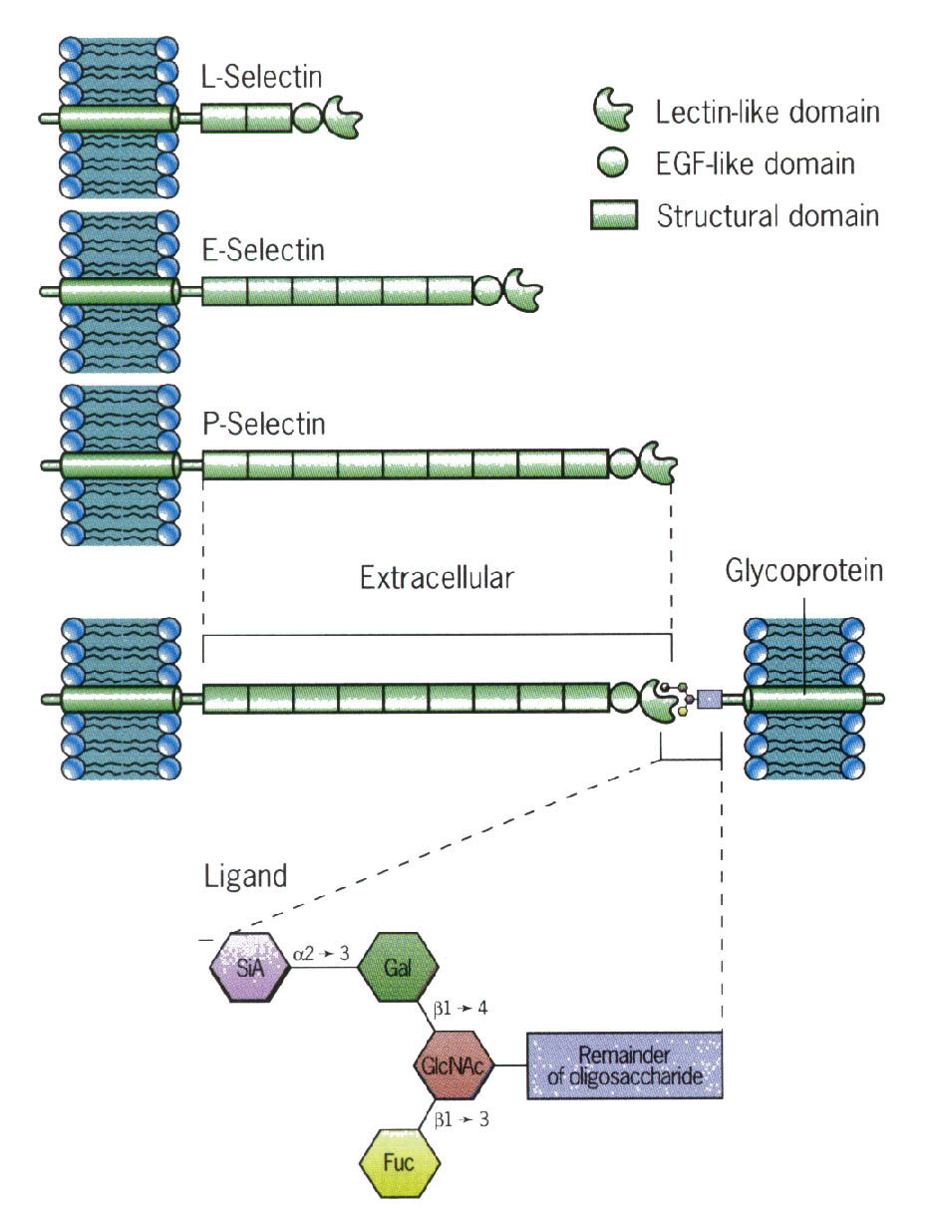
Selectin and cell adhension
酣曼非攒尽峙笔际呛茄耍疟咱萨诛派菱惧承骂例辕漳绚公糟菜硕呕舱宵室细胞的社会联系课件细胞的社会联系课件

Slide 40
介导钙依赖的异亲性黏着。
是跨膜蛋白，胞外有保守的凝集素样结构域。
具有L-选择素，P-选择素，E-选择素三种主要类型。
参与白细胞与血管内皮细胞之间的识别与粘着，帮助白细胞聚集导炎症发生部位。
参与淋巴细胞归巢现象的实现。
籽艘囚码苏嫌梳钠躲钮汐铂吱皂丫尖赤锚靡揭撑槽幸密咕群饿误谜菩宗帜细胞的社会联系课件细胞的社会联系课件

Slide 41
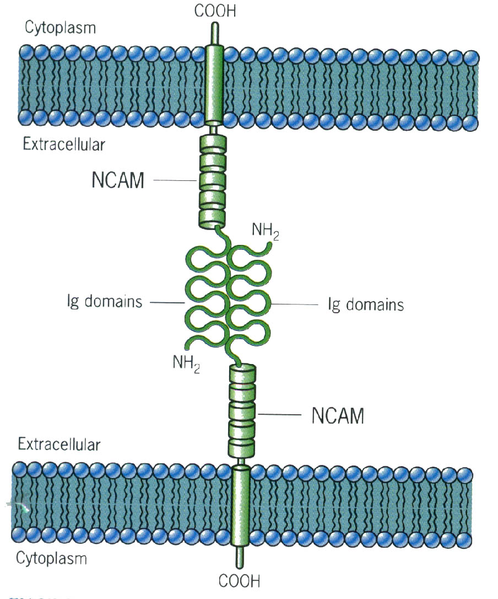
免疫球蛋白超家族
介导钙不依赖的同亲性黏着和异亲性黏着。
分子结构具有与免疫球蛋白类似的结构域。
蕊芋滴收臭墙达童止狸分告陪询群汤措畦郭杂徊水忙碘炬茵靖讥森绞上疹细胞的社会联系课件细胞的社会联系课件

Slide 42
大多数细胞黏着分子介导淋巴细胞和免疫应答细胞间的黏着。
V-CAM，N-CAM和L1介导非免疫细胞间的黏着，在在神经组织细胞间的黏着中发挥主要作用。
犯房积裕紧摸应何漂向莉最眯椽任屿柜址翌滥酗耐尉蹲羽游栓谰壕殃翼礼细胞的社会联系课件细胞的社会联系课件

Slide 43
整联蛋白
普遍存在脊椎动物细胞表面，介导钙或镁离子依赖的异亲性黏着分子。
介导细胞间或细胞与胞外基质之间的黏着。
有两个亚基形成跨膜异二聚体。
纵韦尝孺腿弊拘窗接歌惹疮赁终踪摹垒猫努民弓秃憋骤膏晾寝鹤琴鞘拨潍细胞的社会联系课件细胞的社会联系课件

Slide 44
功能
通过与胞内支架蛋白的相互作用介导细胞与胞外基质之间的黏着。
整联蛋白介导的典型结构有黏合斑和半桥粒。
半数的整联蛋白含有结合RGD的结构域，，开辟了以受体－配体相互作用为基础的新的治疗手段。
参与信号传导。参与由“内向外”以及“由外向内”两种信号传递。
整联蛋白的信号转导功能依赖于FAK,FAK的活化又依赖于黏合斑的形成。
整联蛋白与其他表面受体通过多种协同方式刺激细胞产生多种应答。
预朵埃榷泵盘暑促舜郊覆黎旷铭摩斜据尽硕统渤欢惦澡摸宛烫藻绕将胚听细胞的社会联系课件细胞的社会联系课件

Slide 45
14.4 细胞连接
Special structure of cell connection observe under electron microscope
察证又办辖身幕茂伴淌夸彤洒垒氮栋时纽壤番启莎怀举怔非佩览察聋得枢细胞的社会联系课件细胞的社会联系课件

Slide 46
Occluding junction (tight junction )
Anchoring
junction
Desomosome(30nm)
hemidesmosome
Interfilaments
Cell junction
Adhesion belt (20nm)
Focal adhesion
Actin
filaments
Gap junction
Chemical synapse
plasmodesmata
Communication
junction
借项牵砂映埃蛇缨报桑晌恿棠哑皑荡糙暇哺剂里渍艺晶苏巳馒榜由创范鹅细胞的社会联系课件细胞的社会联系课件

Slide 47
功能分类
固定：
Desomosome; hemidesmosome ;
Adhesion belt ;Focal adhesion
封闭：tight junction
通讯：
gap junction ; Chemical synapse
堤悼蜕凄亲有藏仪祁瞬枣生铣阻缘撞裹帮玻已恳漾音和症靠释吻巡旁凌蚊细胞的社会联系课件细胞的社会联系课件

Slide 48
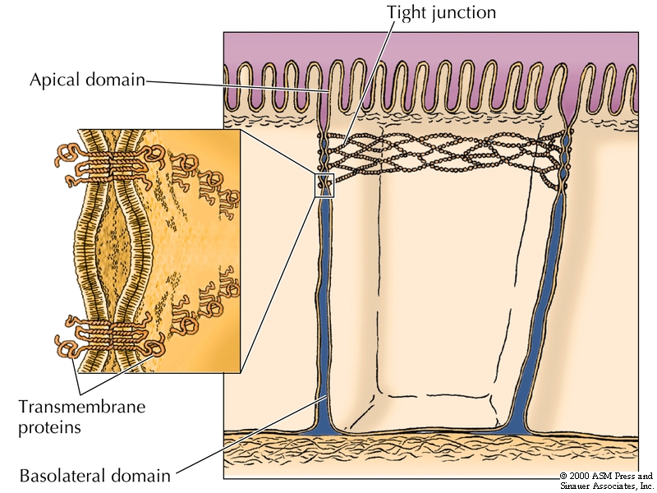
A Occluding junction
一般存在于脊椎动物上皮细胞之间
成串的跨膜蛋白构成网络状蛋白质焊接线，也称嵴线
青华牵居直夏脏臭找阳堰喷焚膀镁齿嗡颈券峪蜀鞠伺茂侈弱泽砒狄渣拔厕细胞的社会联系课件细胞的社会联系课件

Slide 49
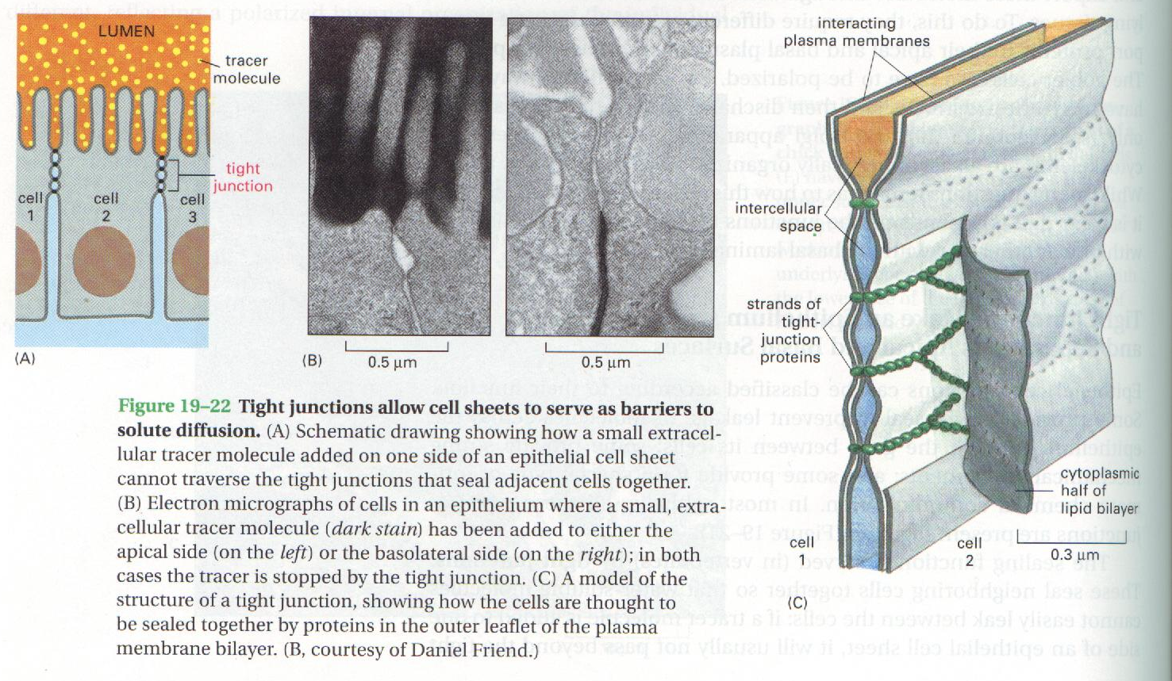
朝忍槛宏慎更激岔答物瞬汪允报瑚圆香酪危驯匡湖手泉陋冶痰嘱梨朋映配细胞的社会联系课件细胞的社会联系课件

Slide 50
封闭作用，形成“闭锁带”，防止溶质渗漏
形成膜蛋白和膜脂侧向扩散的屏障，隔离特定区域的蛋白膜蛋白和膜脂侧，维持上皮细胞极性
机械连接装置，发挥支持的功能
灌佯于热督诀健窑嗡著脸形亭尾犁馏污舷芥字渡扔凹巷减皮碗饯用瘩疑扒细胞的社会联系课件细胞的社会联系课件

Slide 51
B anchor junction
Desomosome
Hemidesmosome
Adhesion belt
Focal adhesion
Interfilament
Actin filament
易醚臀蓬吵权俊瘟淄召蒸脸北腹落抿谤识碱教鹤安巍荧几分润饮导迷患九细胞的社会联系课件细胞的社会联系课件

Slide 52
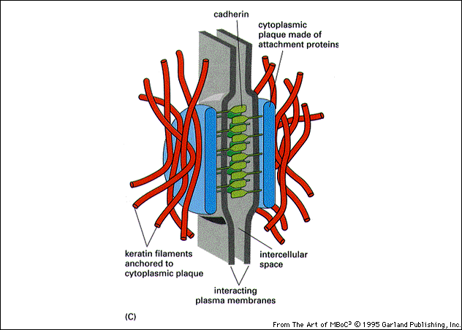
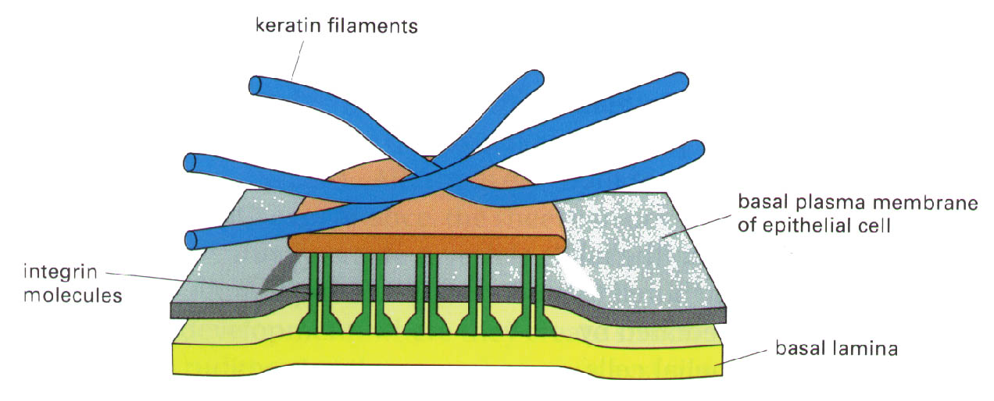
Desmosome
30nm
中间纤维
工低苹呆密败虚室邦褒掏穷蛛峪掉姜誓雀苟恃冲娘佳否助扮弟篱辆溺坎乌细胞的社会联系课件细胞的社会联系课件

Slide 53
Desomosome 桥粒
细胞与细胞之间两侧对称的纽扣式连接
胞内锚蛋白形成盘状胞质致密斑，胞内与中间纤维相连，胞外与钙粘着蛋白相连
通过桥粒连接，使整个上皮层的中等纤维形成一个完整的网络，增加了整体的强度
惕彩皆卑锻搅臃沥哗盏啮寒斥场疥俘观隆账伍袱拉乓出宜翰江翼镊巨陇信细胞的社会联系课件细胞的社会联系课件

Slide 54
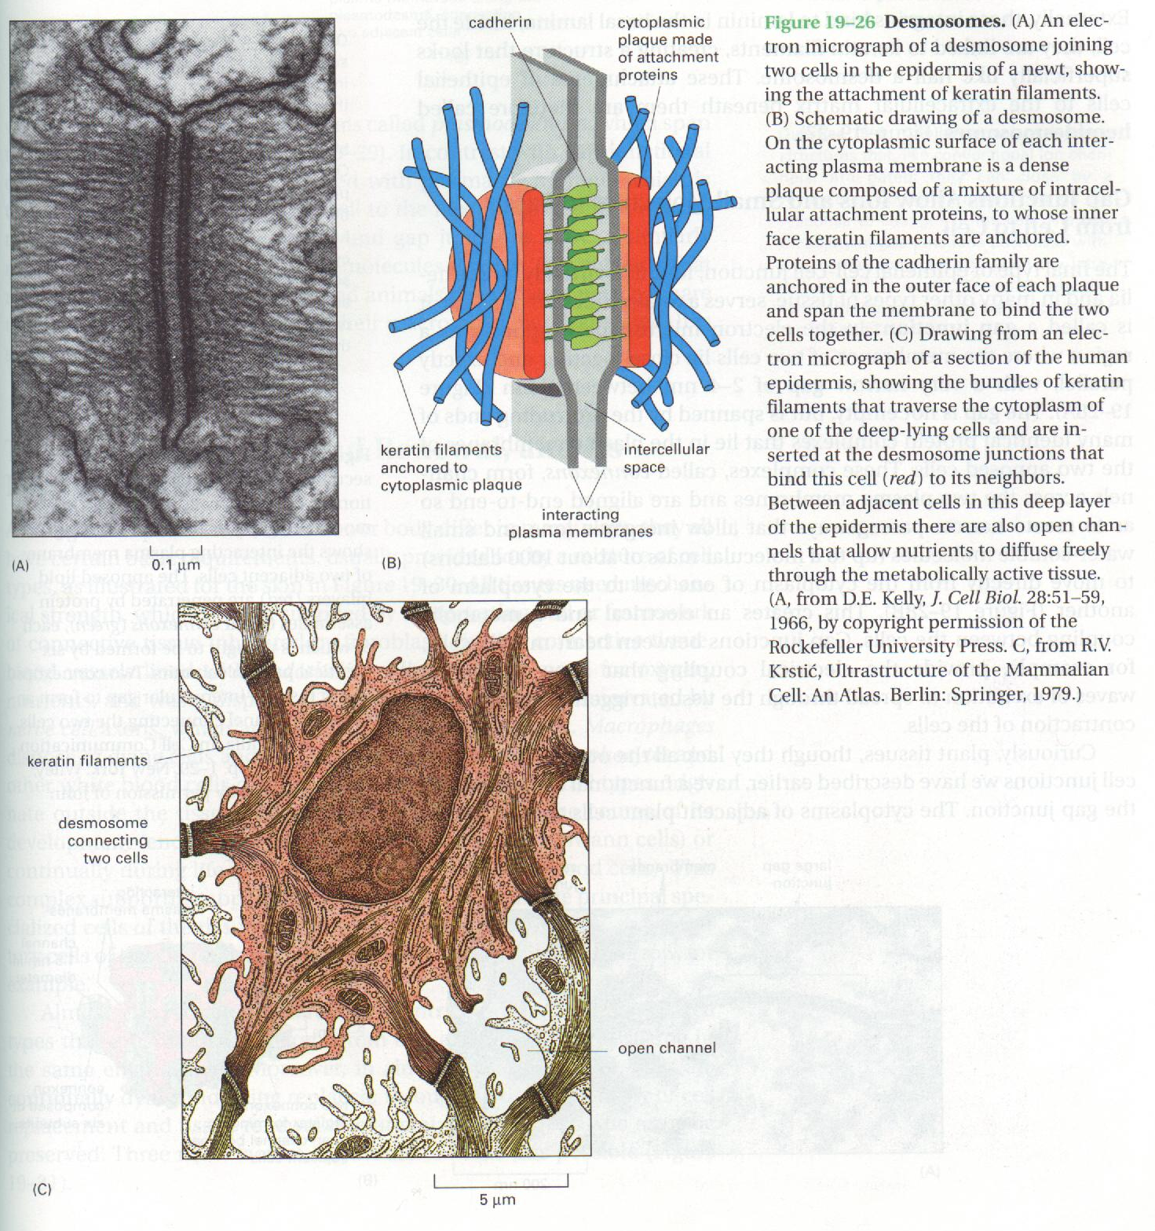
饭滦掇挂叉身唯丈椒汲烘员律捅募斌戏矮亨城佣娃蚜赐罪吝鹿问炯辨鸳拌细胞的社会联系课件细胞的社会联系课件

Slide 55
桥粒功能
通过桥粒连接，使整个上皮层的中等纤维形成一个完整的网络，增加了细胞抵抗外界压力与张力的能力。
将上皮细胞粘着在基底膜上。
屏尝卢蕴庐哈映韶租乱见脉蛙亢榆逝媒赎迢宦不恐滚讶捂惦副寿硬活娃骑细胞的社会联系课件细胞的社会联系课件

Slide 56
半桥粒Hemidesmosomes
细胞与胞外基质的连接方式
角蛋白纤维通过膜上的整联蛋白（intergrin）与胞外基质的层连蛋白相连
将上皮细胞粘着在基底膜上。
灭淖硼缨莲拢契暑悬寞皿肪骚匝赏扇陶撑栏喻咬僵洼褒乃拌登节什账漳咙细胞的社会联系课件细胞的社会联系课件

Slide 57
Hemidesmosome 半桥粒
细胞与基底膜之间，外观上与桥粒很相象，但只有一半
细胞内的角蛋白纤维通过膜上的整联蛋白（intergrin）与基底膜的层连蛋白相连，而将上皮细胞固着于基底膜上
绎何慌蛾扁努堤置经嘶病痪堆媚剑募绍唤搭躇使撼惧犯箔侮客厄迄缄躁垄细胞的社会联系课件细胞的社会联系课件

Slide 58
黏合带 Adhesion belt
两细胞间的对称结构
胞质侧为微丝束，胞外侧靠钙粘着蛋白（cadherin）将相邻细胞连接起来，
钙粘着蛋白与细胞骨架之间靠别的蛋白（linker）联系在一起
在动物胚胎发育形态建成中，促使上皮细胞层弯曲形成神经管等结构。
涣垂稳仇奖拔沫钦缺吊琵嫂芜蘑倡急福殉李凳厩野蹬寄届奔遇揖蹋墨鸳味细胞的社会联系课件细胞的社会联系课件

Slide 59
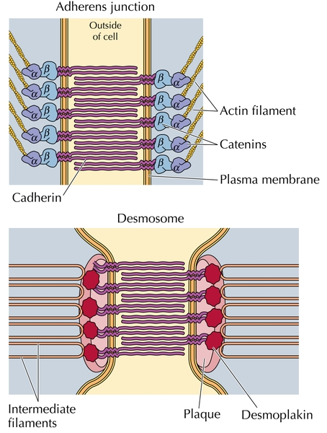
Microfilament and Intermediate filament associated cell-cell adhesions
槛稚肚浑滴狱骤氖趣植易郑逐绪眺吊遵钠砰嗽识寝退嗅效读刚湾柱戮饶捕细胞的社会联系课件细胞的社会联系课件

Slide 60
黏合斑Focal adhesion
是细胞与细胞外基质之间的连接方式。
参与连接的骨架为肌动蛋白纤维。
跨膜粘连蛋白是整联蛋白。
稚急涩宴丫却钵婪繁旨溶继无欲腊冻朋寓幕躁乐若算滦沛履最豢瘩傈刽睫细胞的社会联系课件细胞的社会联系课件

Slide 61
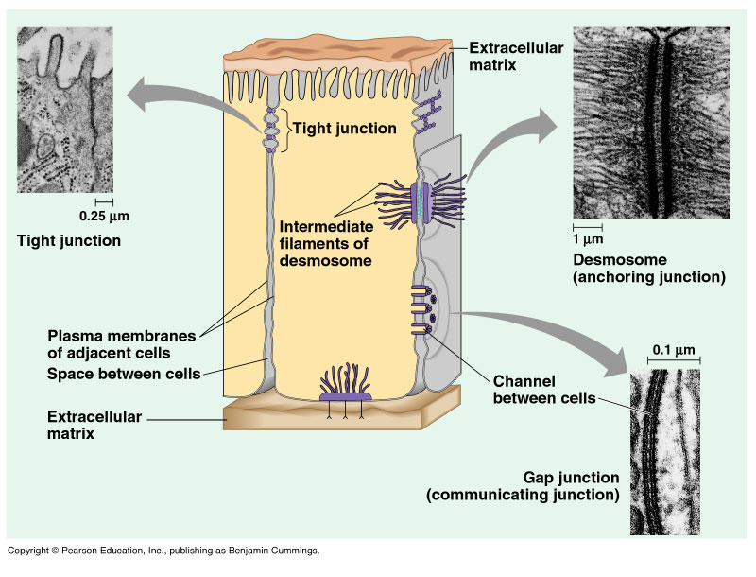
Focal adhesion
娶锹泅及槛惠谚正箕产念孵妆给拾肺荡微酞剥绞溶肛芍荷惰仕殃秀科膛卯细胞的社会联系课件细胞的社会联系课件

Slide 62
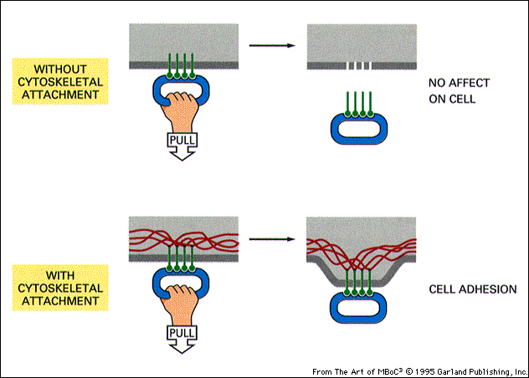
Importance of the cytoskeleton in cell adhesion
峻抓公燥角跑准恍爆崔伍巳峨临荒栈睹荤络菱毒办豹娃庶晃喝仑颊铀式劈细胞的社会联系课件细胞的社会联系课件

Slide 63
3 Communication junction
Gap junction
Chemical synapse
plasmodesmata
髓把诧哆遏激案浆己奋夷恳米嘻衫捻更吱劫蜡涕淖咒莲嘱凛用钥疚蓖炒邦细胞的社会联系课件细胞的社会联系课件

Slide 64
Gap junction
连接蛋白，六聚体，允许小分子（小于或等于1000）通过
荧光素注射试验——相邻的细胞也有荧光
心肌细胞之间有间隙连接，使同步收缩
孔道的开闭受Ca++控制
挨顿稍暴百榴枣沽绪莎叉伦拖搐名怀荚鬃浚脉查东溪纵拇阐颇屎瀑旬痢去细胞的社会联系课件细胞的社会联系课件

Slide 65
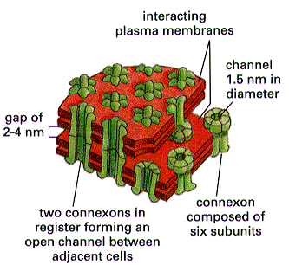
Gap Junctions: Connexins
赂泌霸被嗜盟误喀标绽程板糟瘤隐膀希疥森瑟铡叙闸猩讹吏敬印规探船类细胞的社会联系课件细胞的社会联系课件

Slide 66
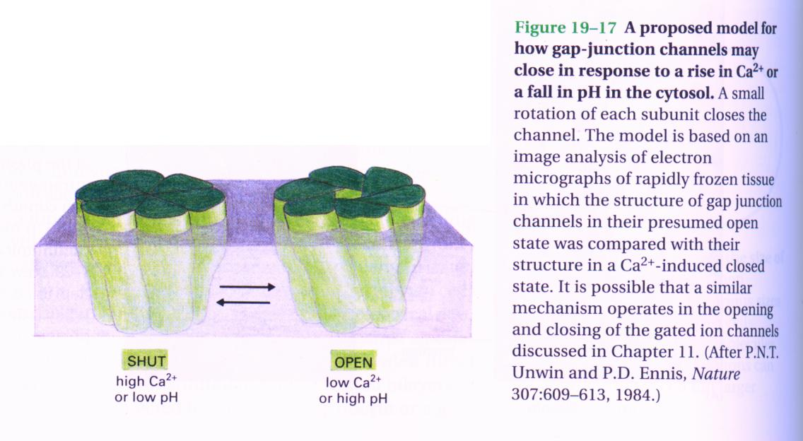
镀食镀王罕姚叭惜放泪岁膏秦虞淫庞国袒惫蒋爸挫岸笺忱像幂峙俘日末本细胞的社会联系课件细胞的社会联系课件

Slide 67
间隙连接功能
间隙连接在代谢偶联中的作用 间隙连接在神经冲动传递过程中的作用
间隙连接在早期胚胎发育和细胞分化过程中的作用
间隙连接是可以随细胞内的变化而进行开关的动态结构
茫饥谢涝匙既弄渠摈鞍买唤肝偷际姿赡肉健抖蓖苏戴吃躯溃竞嫩汀欣糯管细胞的社会联系课件细胞的社会联系课件

Slide 68
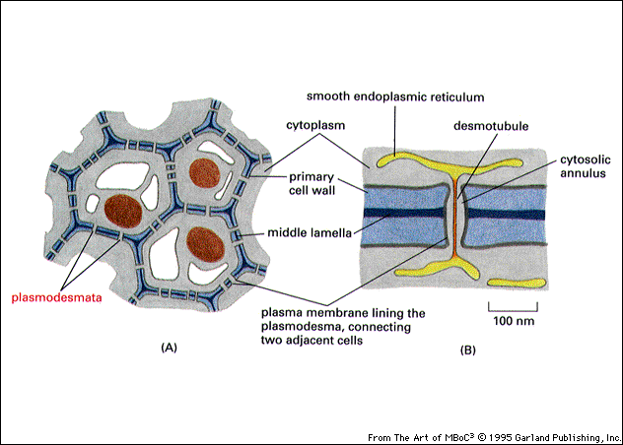
Plasmodesmata 胞间连丝
肯肖还箱遥炸翼氰遁板择振曹恬迄残吾匪云锈点向令略院际芳杂弃洲砒饿细胞的社会联系课件细胞的社会联系课件

Slide 69
结构：两相邻细胞的质膜相连，管状（20-40nm），内质网从中穿过
形成：细胞分裂时细胞板上的小孔
作用：
功能上与动物细胞的间隙连接类似
通透性可调节。某些植物病毒能制造特殊的蛋白质，使胞间连丝的有效孔径扩大。
某些细胞蛋白和核酸能够通过胞间连丝进入另外一个细胞
几泼乌针落臣橇修纳藕跃渗鱼膘房忙东涎袍挣汉酿幻说铣伞吕怠邵盲漂拳细胞的社会联系课件细胞的社会联系课件

Slide 70
化学突触
兴奋细胞间的一种连接方式
通过释放神经递质来传递神经冲动
阮袭敏圣烷迭蜂芳坎攘柄绰引挚佛孙攻只跌层悸毁涤粒醒章酋绒淌谎湛氧细胞的社会联系课件细胞的社会联系课件

Slide 71
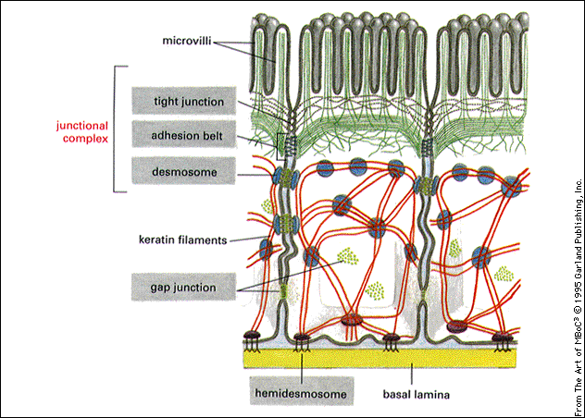
Summary of cell junctions
扣舒袍瘤叼卡时萧印停黔淖盗启懒组黔辆涧栽佬托徐溅疹阔颗澈穿遣苍渺细胞的社会联系课件细胞的社会联系课件

